Slide 1







数据中心综合代维服务解决方案
Https://www.ChinaNet.CC

Slide 2

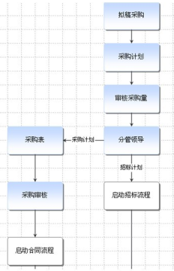


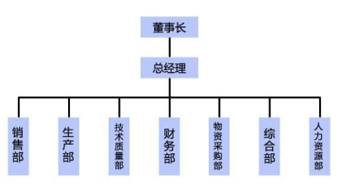

方案导读
Introduction
专业团队+管理手段是成功实现高质量综合代维服务管理体系的最佳实践
专业人才
组织架构
高效流程
管理工具
方案导读
运维平台
有效而合理的整合，提供高质量的IT服务。

Slide 3

01
公司简介
02
数据中心现状
03
我们的服务
04
我们的优势
目录
05
项目案例
DIRECTORY

Slide 4

01
公司介绍
Company Introduction
第一部分
★ 公司整体情况
★ 公司资质

Slide 5
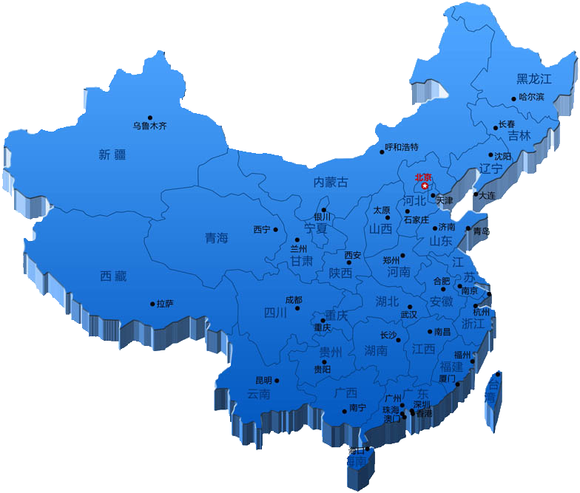


公司介绍
专业品牌：中网科技-ChinaNet.CC ，近20年专业专注。
资质齐全：具有IDC+ISP+ICP运营牌照，获ICANN国际认证。
资源优势：自有多座数据中心/IP/网域。成本低。数万老用户资源。
技术经验：为客户提供技术支撑数十万次，技术和服务经验丰富。
智能平台：智能程度高，自动化“流水线”带给用户更好的体验。
政策支持：国家政策大力扶持，云计算产业将呈现爆发式增长。
稳定高增：行业24个月增1倍，人均产值高，市场增长稳。
超前布局：经过超前多年的研发，建设，即将爆发式增长。
  基于中网科技遍及多省的数据中心，提供的产品和服务：
  ★ 大数据中心：为数据的家提供专业化服务和解决方案。
  ★ 云计算服务：按用量计费的公有云，混合云，私有云。
  ★ 解决方案：技术支撑，网信安全，管家服务，软件开发。
  ★ 网站服务：域名注册/交易/拍卖，网站托管/建设/推广。

Slide 6
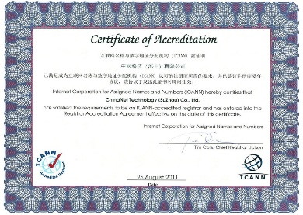
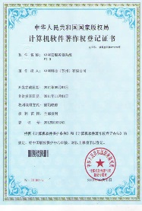
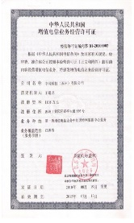
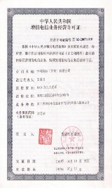
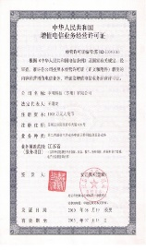







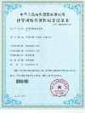




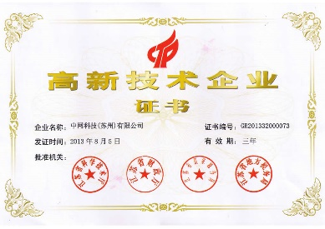
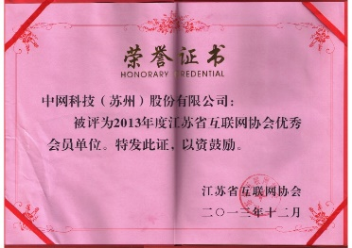
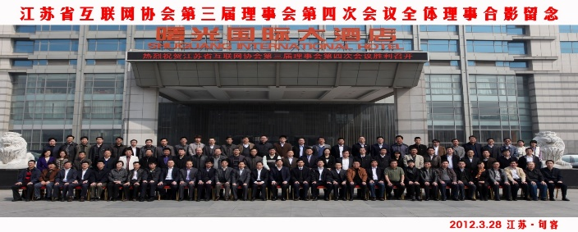
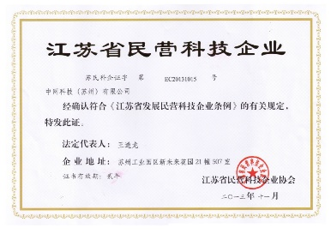

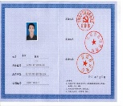
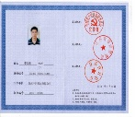
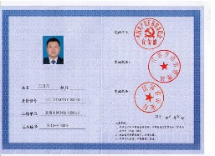

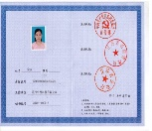
基本资质
经营许可、资质认证、荣誉证书、软件著作权和专利……

Slide 7

02
数据中心现状
DC Present Situation
第二部分
★ 企业内部现状
★ 行业外部现状
★ 运维趋势：外包服务

Slide 8
现状
现代数据中心呈现出大规模、高密度、新技术多的特点
同时运维管理由于各类原因面临着强力的挑战
设计不够细化，小问题多；距高可维护性标准还有一段距离；
设计经验和预算消减原因占多数
设计
质量
低
现状
分析
工程验收时问题过多，处理时间过长；
客户入驻迫切，数据中心常带病运行；
建设期缺乏运维力量的介入
工程
交付
慢
运维
质量
近年数据中心故障事件呈攀升趋势，能耗管理不够理想；
体现在工作方式和工作内容方面；
资金投入低、缺乏专业人才，缺乏信息化管理工具
差

Slide 9
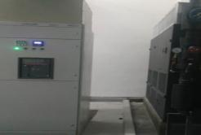
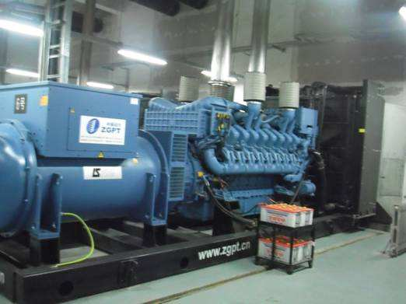
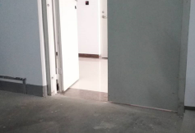
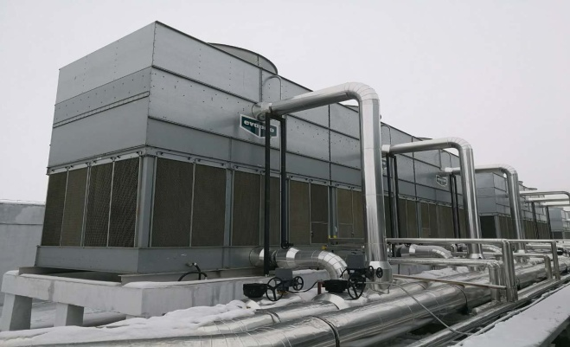
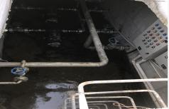
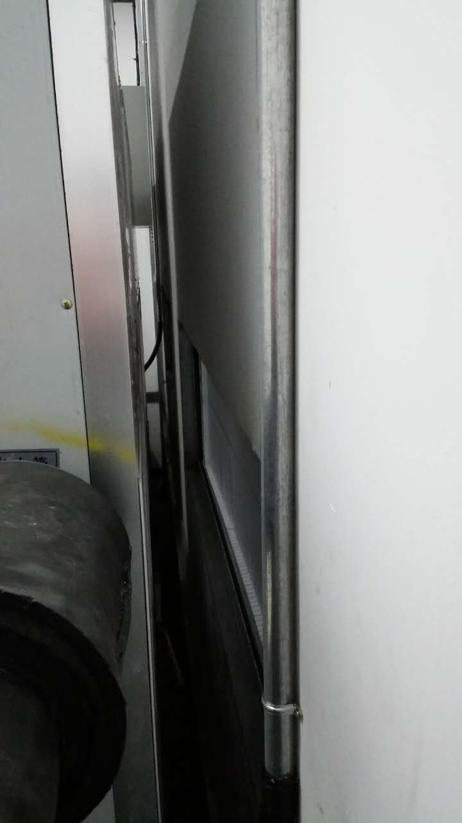
现状\设计问题案例
水源进入机房，无地漏
柴发室高压水喷雾在天花板上
无防水、防鼠设计
冷塔周边无检修马道
监控死角、缺少排水设施
设备未预留维护空间

Slide 10
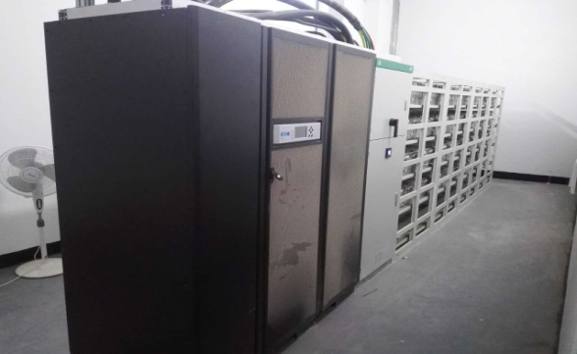
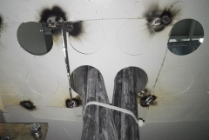
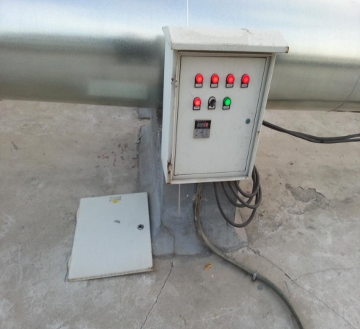
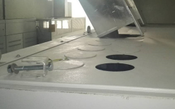
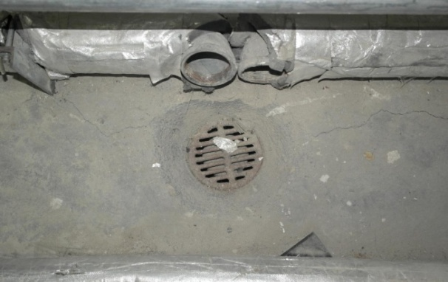
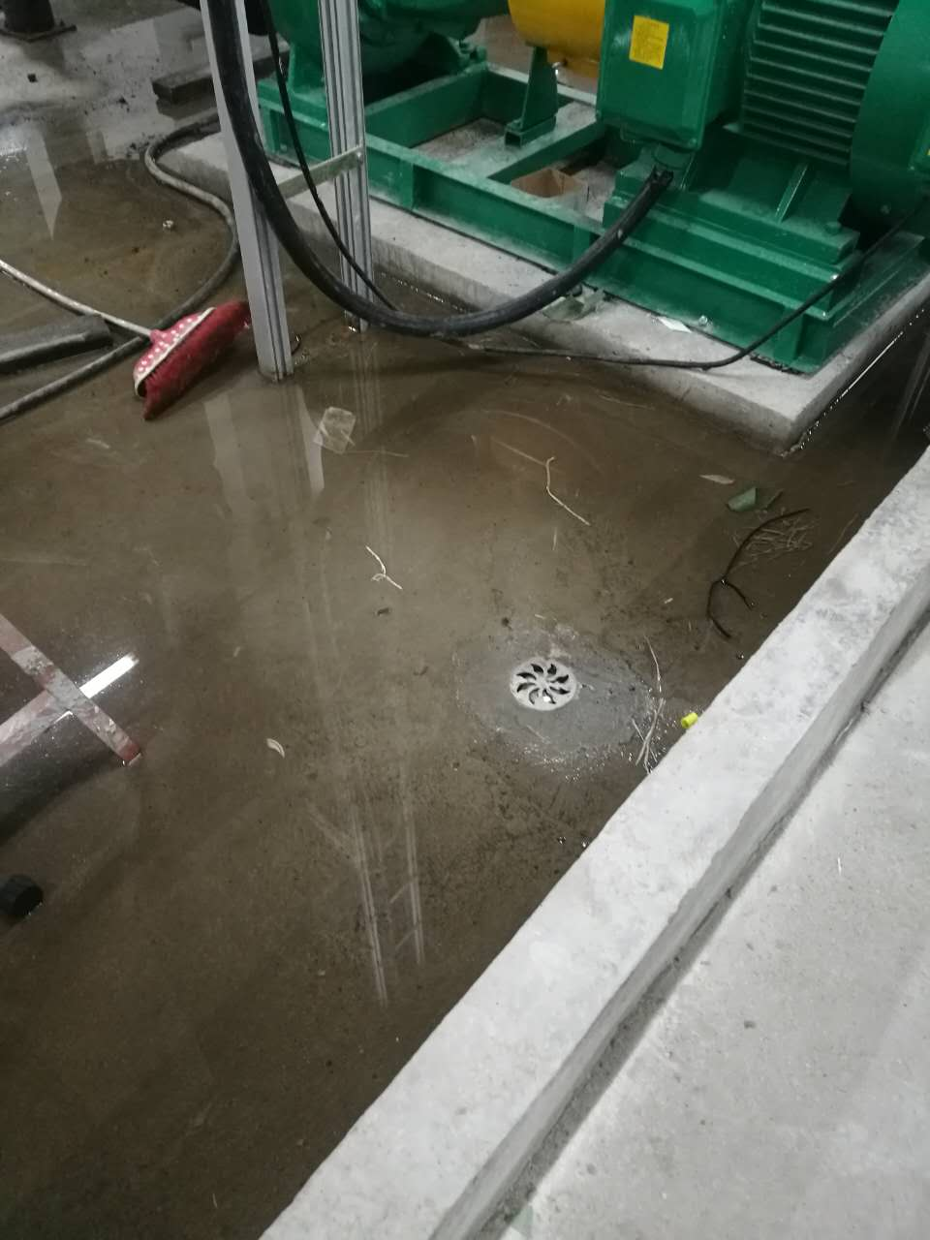
现状\施工问题案例
UPS未做防尘保护
线缆护口缺失
室外配电箱防护等级低
配电柜上方遗留杂物
排水管偏离地漏
地漏高于地面排水难

Slide 11
现状\管理碎片化
三大部门相对独立，横向信息交互不畅，问题定位困难，
协调难度大，团队人员结构臃肿
1
物业管理
● 人员管理 ● 物品管理
● 门禁系统 ● 消防系统
● 视频监控 ● 参观接待
2
基础设施
● 配电设备 ● 制冷设备
● 应急电源 ● 弱电系统
3
IT设施
● 服务器上下架 ● 网络维护
● 服务器性能 ● 系统维护

Slide 12
行业外部现状
数据中心全业务运营时代，需要运维管理发挥其隐性的服务竞争能力，打造企业前后一体化的综合服务竞争优势
  综合服务竞争
当电信市场从垄断走向竞争，当表象竞争达到充分阶段，隐性的竞争能力将成为转型时期企业客户服务能力竞争的重点手段;
  运维服务竞争
  客户服务竞争
  业务竞争
当客户服务的竞争成为市场竞争焦点的时候，运维服务逐步成为保证数据中心隐性竞争优势的有力手段，是构建企业综合竞争优势不可或缺的部分;
主要体现在对客户的外部服务上，多利用商务接洽
体现在技术服务方面，在业务转型中显得尤为重要
更多的体现在价格战和业务提供方面
  用户市场竞争
  设施配套竞争
  垄断
  无竞争
前端竞争
表象竞争
后端竞争
隐性竞争

Slide 13
运维外包是发展趋势
运维外包有效解决自维人员严重不足和维护工作不断增加的矛盾，推进基础设施维护工作社会化，将现有人力资源集中到高层次的运营管理和优化调整等工作上来，进一步提高对外服务质量，提升企业的核心竞争力。
数据中心越来越庞大复杂
大量简单重复的维护工作
重大故障需要厂家的核心技术来解决
更多专业设施运行缺乏精深维护人员
哪些维护工作通过外包有利降低成本
如何提升总体运维服务质量
如何开展代维，怎样进行管理和控制
国际上代维发展情况和成功的经验
运维外包的经济学原理：
引
入
外
包
外包
临界点
维护成本
外包收益
面临的问题
外包的思考
外包
外包成本
自维
维护规模

Slide 14
03
我们的服务
Our Service
第三部分
★ 综合代维服务
★ 技术咨询服务

Slide 15



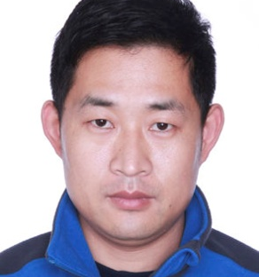
代维技术骨干
边** 37
杭* 35
李** 33
张** 34
数据中心运维管理10年；
■ 中网IDC技术经理
■ 中网安徽数据中心经理
■ 南通电信IDC运维经理
数据中心运维管理9年；
■ 中国电信南题IDC运维主管
■ 江苏移动南通数据中心
■ 中网科技南通IDC运维主管
制冷专业技术服务5年
数据中心运维管理6年；
■ 中国移动北方基地
■ 江苏移动南通数据中心
■ 华为克拉玛依云计算中心
数据中心运维管理5年；
制冷专业工程师5年；
■ 华为克拉玛依云计算中心
■江苏移动南通数据中心

Slide 16

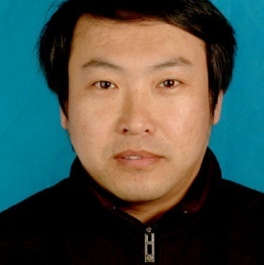
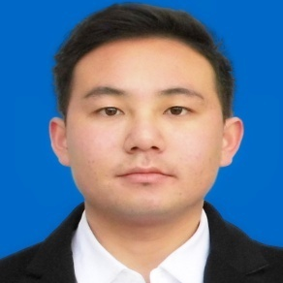
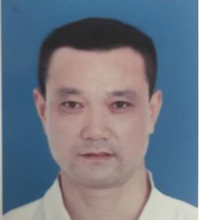
代维技术骨干
杨*
闫*
许*
高**
网络工程师5年；
■ 北京移动网络维护
■ 首都机场网络中心
■ 江苏移动南通数据中心
UPS电源技术服务5年
数据中心运维管理5年；
■ 中国移动北方基地
■ 江苏移动南通数据中心
数据中心电气工程师3年；
数据中心运维管理3年；
■ 中国移动北方基地
■ 世纪互联数据中心
■ 中经云北京数据中心
电气工程师25年；
■ 滁州供电发电厂
■ 中网科技滁州数据中心

Slide 17
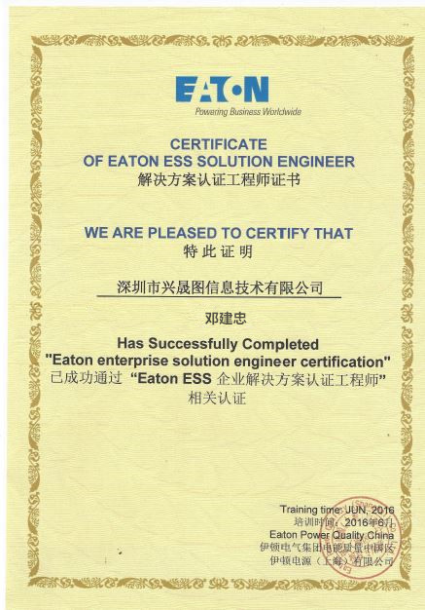

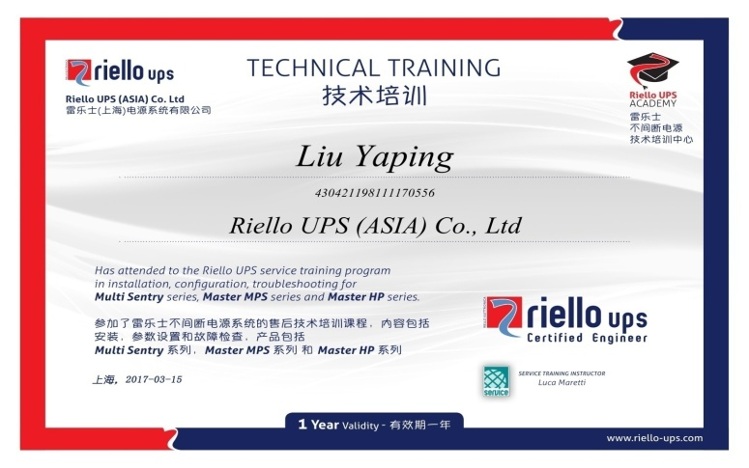
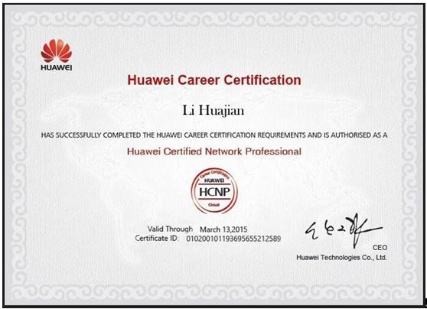
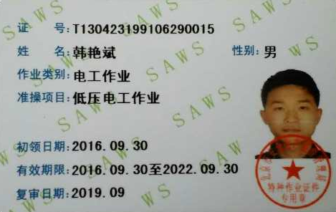
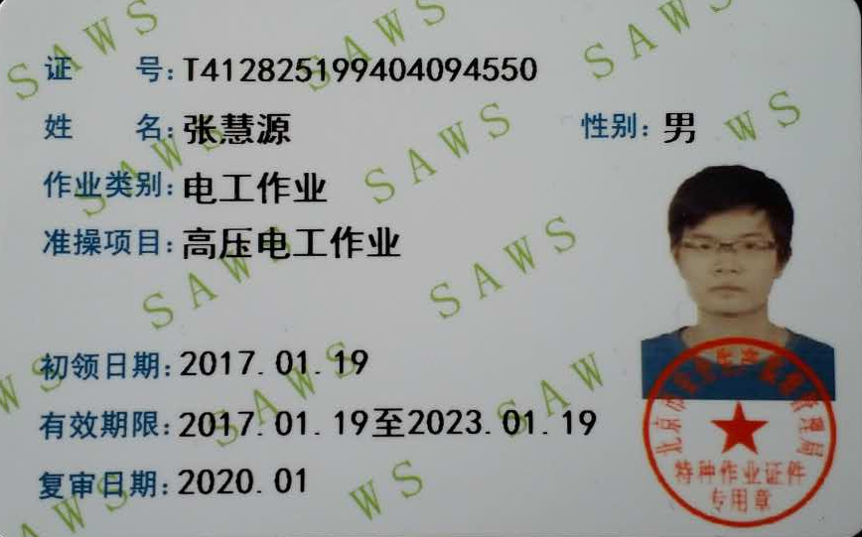
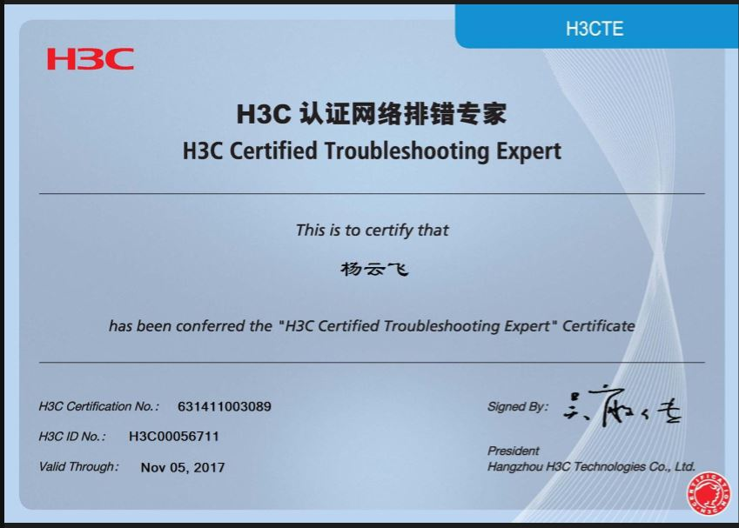
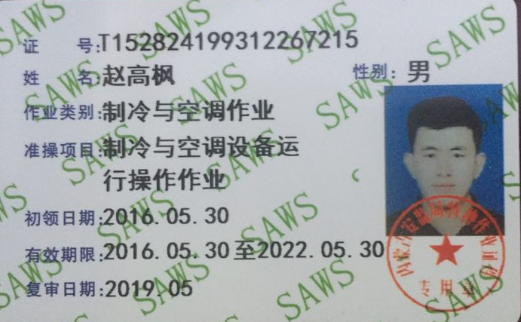
技术骨干资质证书
涵盖电源、制冷、网络全专业

Slide 18
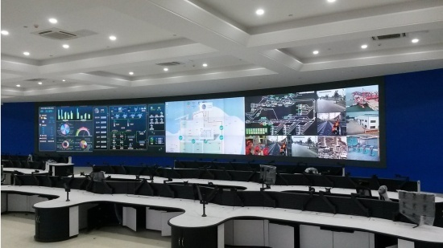
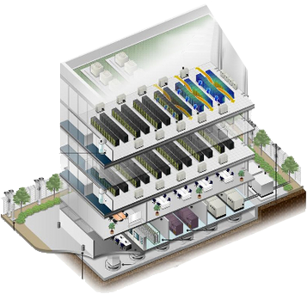
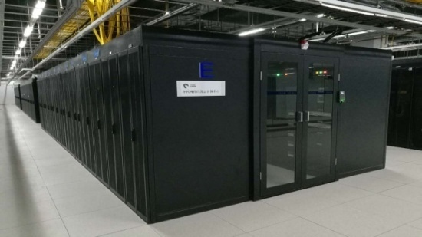
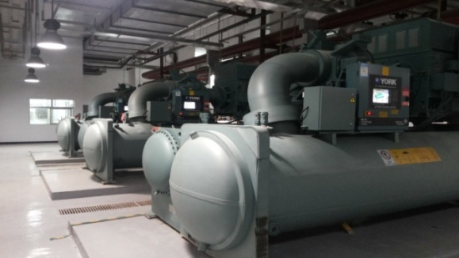
综合代维服务
支持综合代维和基础设施专项代维
空调系统
精密空调
新风系统
加湿系统
IT维护
服务器网络信息安全
流程
重叠
安防、消防系统
电气工程
入侵报警
门禁
CCTV
发电机
低压配电
UPS
消防监测系统
极早期监测
照明配电
防雷接地
中高压

Slide 19





综合代维现场管理架构
运维经理由≥3人的技术骨干组成保证7X24小时在岗
运维经理掌握审批权、 考核权、指挥权
结构扁平化、效率更高
综合代维和集中监控可以有效减少运维人员数量
监管层
甲方IDC经理
管控层
项目经理、技术主管
执行层
服务器上下架
网络配置
服务器性能
系统服务
……
执行层
安消防监控
安防值班
保洁服务
……
设施运行
维修保养
应急处置
……

Slide 20





综合代维现场管理架构
数据中心综合代维
管理角色构成拓扑
工作汇报、
采购申请、
付款流程
甲方内部
电气主管
X4
X4
高压电工
制冷工
监管、决策
暖通主管
服务响应、
参观接待、
X2
X4
外部客户
甲方代表
项目经理
维修工
监控员
网络主管
供应商管理、
水、电、暖、宽带、
政府关系等协调
X8
协作单位
物业主管
文员
保安保洁

Slide 21
新项目接维阶段分解
1、用户需求及期望
2、整体拓扑现状
3、各个业务系统及设备使用现状
4、业务相关人员现状
1、拟定整体及各个专业运维
服务内容
2、拟定人员组织管理体系
3、拟定运维质量考核
1、建立有效的沟通协调机制
2、服务交付
3、项目检查及改进
4、运维人员能力持续提升
前期项目
调研阶段
方案
制定阶段
项目
实施阶段
自身
评估阶段
资源
准备阶段
项目成果
交付阶段
1、运维人员数量质量评估
2、自有技术实力评估
3、现有资源评估
1、运维人员技术和意识的前期准备
2、相关考核实施文档/表格的准备
3、备件库、运维工具及服务台的准备
4、知识库建立
1、日常运维过程记录
2、主动维护及故障响应报告
3、备件更换/使用情况
4、性能优化及系统建议报告
5、咨询意见

Slide 22
运维人员入场节点
1、运维人员进入越早越有利于后期运维管理
2、人员分批入场减少客户资金浪费，发挥最大价值
验收测试阶段80%就位
工程建设期1-2人
工程收尾阶段4-5人
客户入驻期
全员就位

Slide 23
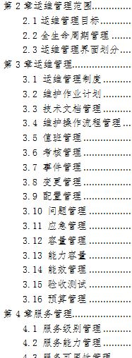
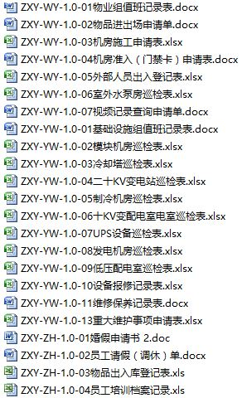
综合代维管理制度
完善的管理制度组成
运维体系的重要部分
特期维护制度
定期通报制度
日常工作记录
安全服务周报
安全服务月报
季度评估报告
节假日维护
业务高峰期维护
重要业务活动期间
纸质文档管理
电子文档管理
例会制度
文档管理制度
周例会
月例会
年度例会

Slide 24
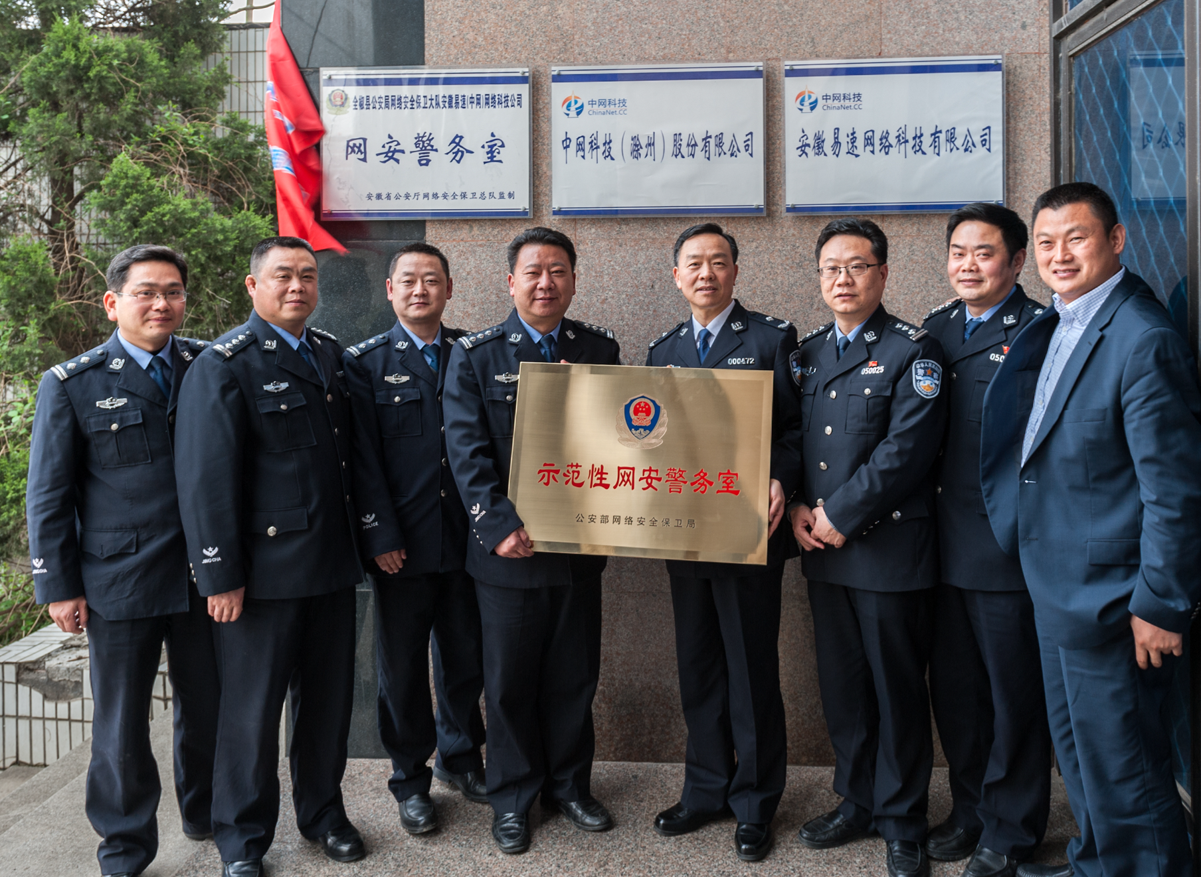
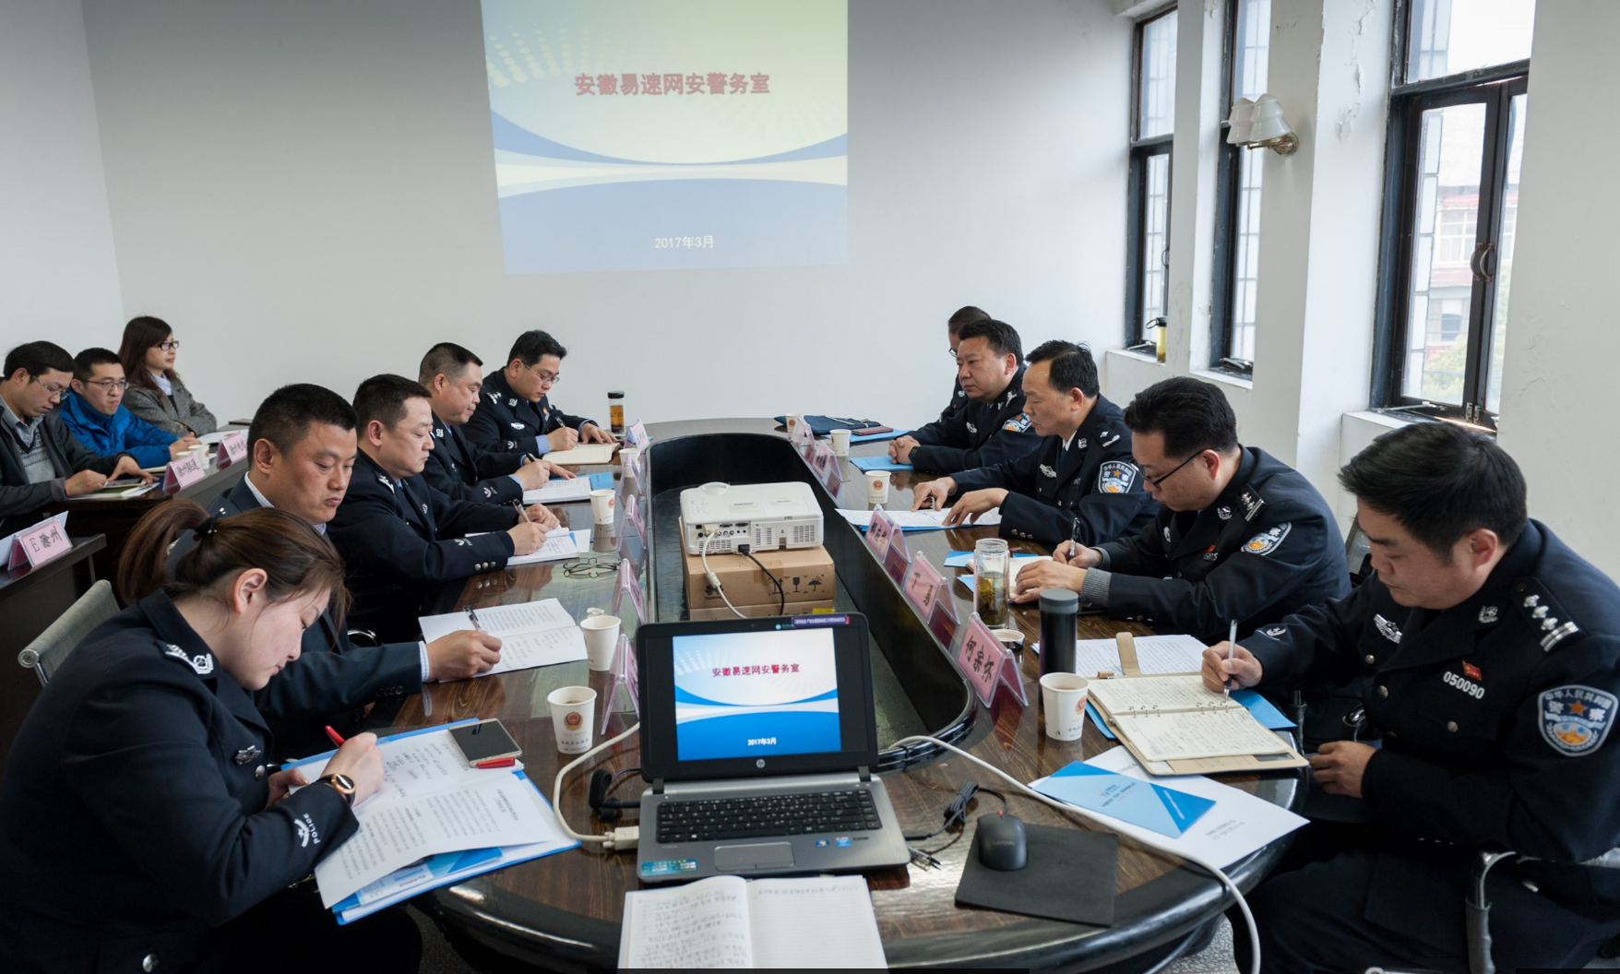
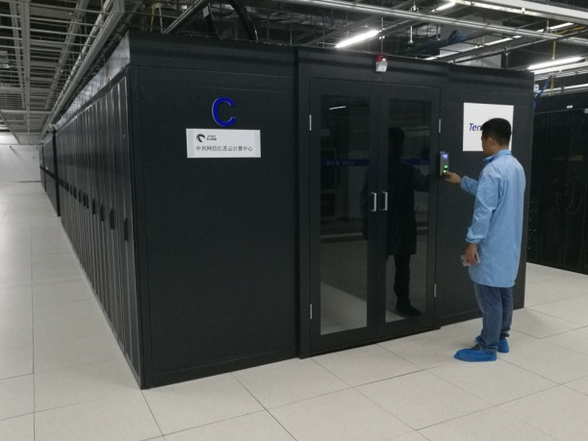
代维服务交付目标
01
学习客户的运维体系和战略，从代维服务出发支撑客户精细化、标准的运维需求
  一套理念
03
结合运维软件知识库和职业提升系统建立一套知识传递、能力转移体系，保证服务团队稳定和可持续性发展
一套体系
通过中网科技代维服务团队与客户管理团队的融合，形成一个完善的沟通、管理和问题处理的高效管理机制
配备优秀的服务团队，通过理念、体系和机制的三方面统一，跟客户管理团队形成一个一体的服务团队，从而实现服务能力最大化
02
  一种机制
04
  一个团队

Slide 25
全生命周期概念
技术方案选定
设计图纸细化
建设结束后对系统或设备进行联调联测、验证设计指标、设备性能等
规划期
设计期
建设期
测试期
运行期
客户群定位
数据中心选址
投资预算等.
土建工程
机电安装
系统集成
其它工程
机房投产各基础设施开始正常运转

Slide 26


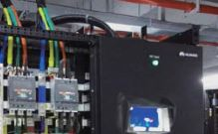

技术咨询服务
规划设计
工程建设
标准审查校对
系统安全评估
系统可维护性
输出评估报告
工程随工
专家上门服务
1
2
验证测试
3
4
运维认证
利用假负载模拟投产后的运行环境，对各设施系统功能项、安全性、设计参数等进行验证。
ISO认证咨询
Uptime 运维管理M&O认证
运维体系咨询指导

Slide 27
04
我们的优势
Our Advantage
★ 成熟的运维管理体系
★ 独有的运维工具
★ 综合代维服务价值
第四部分

Slide 28
成熟的运维管理体系
运维交付
运维值班
周期保养
体系来自于多年的实践经验，在使用中不断得到完善，目前有多个项目在使用；
中国数据中心行业“优秀运维解决方案提供商”；
近二十年的数据中心运维管理经验；
流程管理
配置、变更
事件、问题
工程管理
过程把控
验收结果
考核机制
周期考核
持续改进
应急管理
应急演练
应急处置
发布管理
能效管理
能效检测
数据分析
优化改进
安、消防
人员、物品进出
门禁、视频管理
消防值班

Slide 29

独有的运维工具
运维工具与管理体系相辅相成
特点一：内外部事件得到统一管理和闭环管理
特点二：典型案例转入知识库，作为培训教材和操作指导
特点三：处置过程留痕，管理考核有依据
特点四：丰富的功能模块使项目管理更便捷

Slide 30

独有的运维工具
运维工具与管理体系相辅相成
特点一：内外部事件得到统一管理和闭环管理
特点二：典型案例转入知识库，作为培训教材和操作指导
特点三：处置过程留痕，管理考核有依据
特点四：丰富的功能模块使项目管理更便捷

Slide 31
三线运维高效机制
依托综合运维管理工具，在全国范围内建立三线运维支持体系，更有动态更新的全国运维知识库共享
监控系统告警
是
值班工程师
查询知识库
现场处理问题
解决
服务记录
关闭
（一线支持）
否
是
运维经理
现场技术支持
解决
更新知识库
反馈到服务台
（二线支持）
否
是
专家顾问
解决方案支持
解决
（三线支持）

Slide 32
综合代维服务价值
代维单位支撑甲方实现更高层次的价值
促进甲方资源整合
  根据需要选择所需的专项或者综合服务
  获取行业竞争软实力
  集中精力在主要业务方向
甲方
保障交付质量
  一二三线运维技术团队
  备件库和专项技术人员
  预防性维护和能耗管理
解决运维难题
  人员短缺、技能不足
  系统多，设备数量和种类多
  流程不完善、缺乏规范
代维单位
  提高业内竞争力
  硬件、软件、业务系统基础三个层面的完整服务
  通过监控系统和综合运维管理，实现对服务的全面管理
  通过容灾系统和其他辅助系统，完善对业务核心的支持服务

Slide 33


优势总结
完全自主知识产权的的监控平台和综合运管理平台；
运维工具以服务的形式打包，用户可不必一次性投入成本；
工具
01
02
专注基础设施运维服务，强大的技术团队，完善的服务产品和交付体系；
团队
03
资源
中网科技业务从基础设施部署、咨询服务和业务软件开发，涉及用户整个基础设施架构；

Slide 34
05
项目案例
Project Case
★ 中网科技安徽数据中心
★ 中网科技南通数据中心
★ 江苏移动南通数据中心
★ 华为克拉玛依数据中心
★ 纵横百纳酒仙桥数据中心
第五部分

Slide 35

江苏移动南通数据中心
01
项目地址
南通市
基本
情况
02
维护界面
综合代维
03
运维人员
24人
04
项目规模
1.2万㎡，1000机架

Slide 36

华为克拉玛依数据中心
01
项目地址
新疆
基本
情况
02
维护界面
综合代维
03
运维人员
31人
04
项目规模
1.4万㎡，1700机架

Slide 37

中移动北方国际信息港数据中心
01
项目地址
北京市
基本
情况
02
维护界面
综合代维
03
运维人员
42人
04
项目规模
4万㎡，10000机架

Slide 38

友好合作赢在明天

Slide 39

THANKS
谢谢

